Slide 1
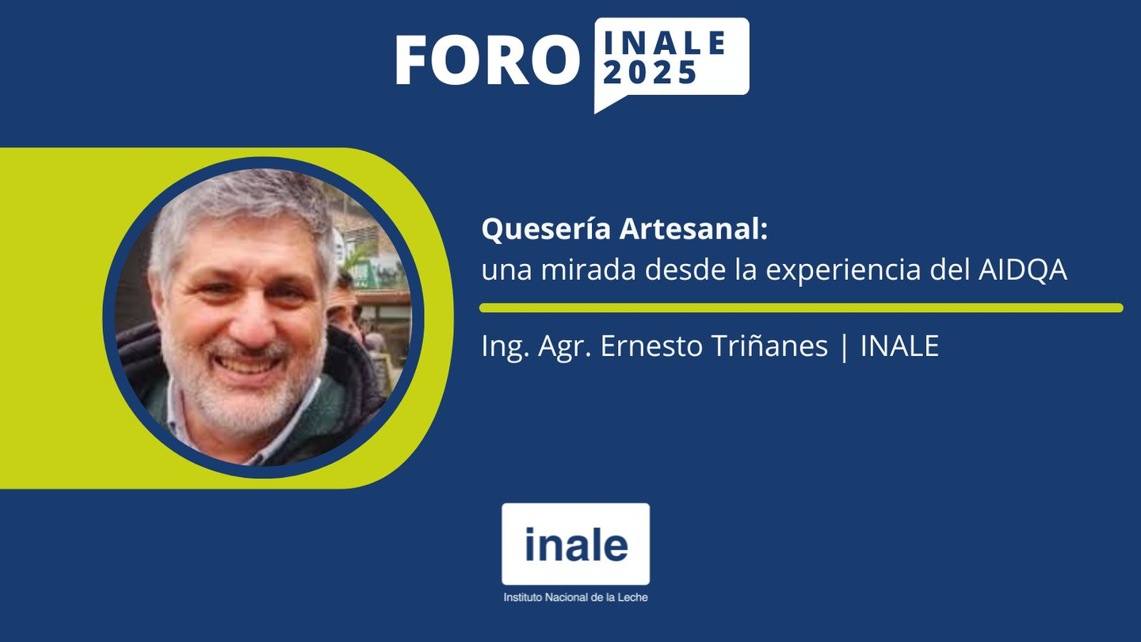
Quesería Artesanal: una mirada desde la experiencia del AIDQA
Ernesto Triñanes - Gerente de Sostenibilidad y Proyectos
Instituto Nacional de la Leche
4 de JUNIO de 2025

Slide 2
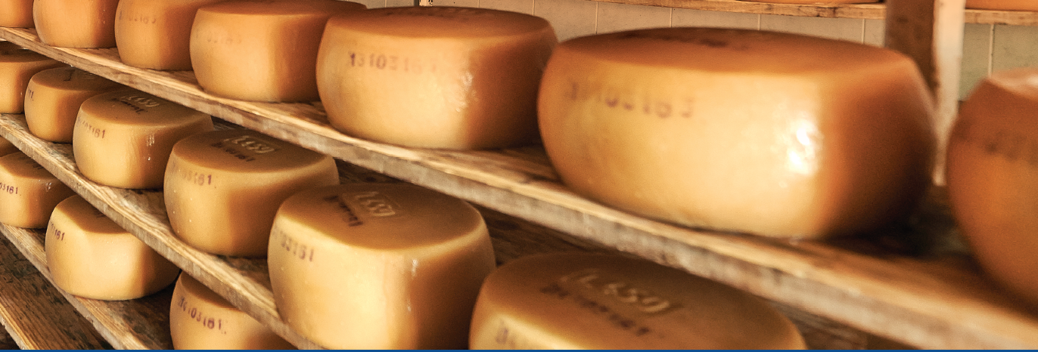
¿Cómo será la mirada?
1
2
3
4
La QA en la cadena láctea
El AIDQA
El Proyecto de la AIDQA Fase III
Nuestro Camino para la Quesería Artesanal del Futuro

Slide 3
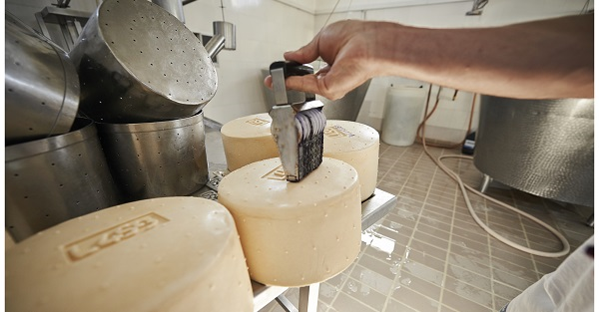
🧀
La Quesería Artesanal en la cadena láctea
Alcance
🟢 Queso artesanal
Elaborado con leche cruda, pasteurizada o termizada, producida exclusivamente en el predio.
🟢 Productor/a de queso artesanal
Persona física o jurídica que elabora queso artesanal de forma individual, familiar o asociativa.
🟢 Productor/a Familiar Agropecuario/a
Persona física que gestiona directamente una explotación y/o realiza una actividad productiva agraria, cumpliendo con la normativa vigente.

Slide 4
🧀 Quesería artesanal en Uruguay: una mirada situada desde la Ley de Lechería
📜 Ley N.º 18.242 – Ley de Lechería
• Reconoce a los actores de la cadena láctea
• Crea al INALE como organismo articulador
• Habilita políticas diferenciadas para la diversificación productiva
📊 Ecosistema lácteo
• Producción primaria → elaboración local
• Queserías artesanales, familiares, usinas
• QA con acceso limitado a mercados formales
🔍 Enfoque AIDQA para QA
• Atención – visibilización
• Interés – activar políticas
• Deseo – inclusión real
• Gestión – diseño adaptado
• Acción – escalado e inversión
🎯 Estrategia desde INALE y demás entidades
• Diagnóstico participativo
• Escalado con identidad
• Instrumentos diferenciados
• Inclusión: género, juventud, territorio
👉 Las queserías artesanales son actores estratégicos del desarrollo rural con identidad propia, que requieren políticas públicas adaptadas y visión territorial.

Slide 5
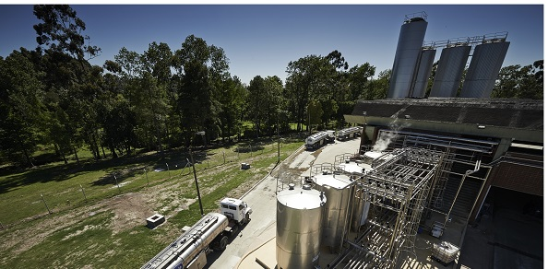

Slide 6
¿Cómo será la mirada?
1
2
3
4
La QA en la cadena láctea
El AIDQA
El Proyecto de la AIDQA Fase III
Nuestro Camino para la Quesería Artesanal del Futuro

Slide 7
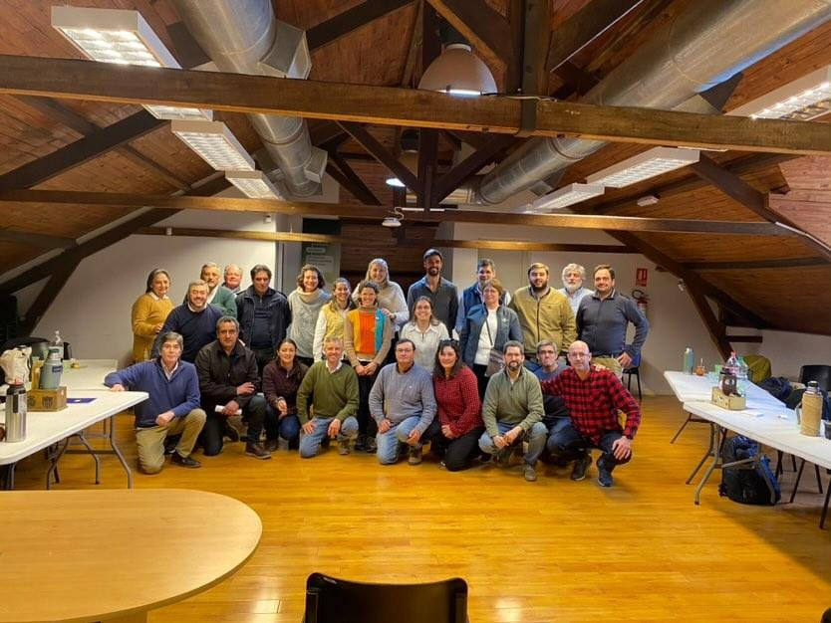
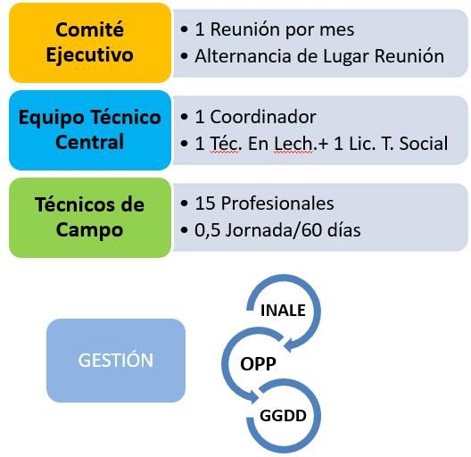
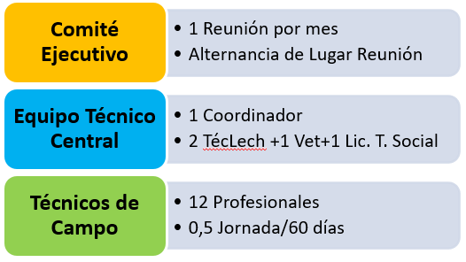

Slide 8
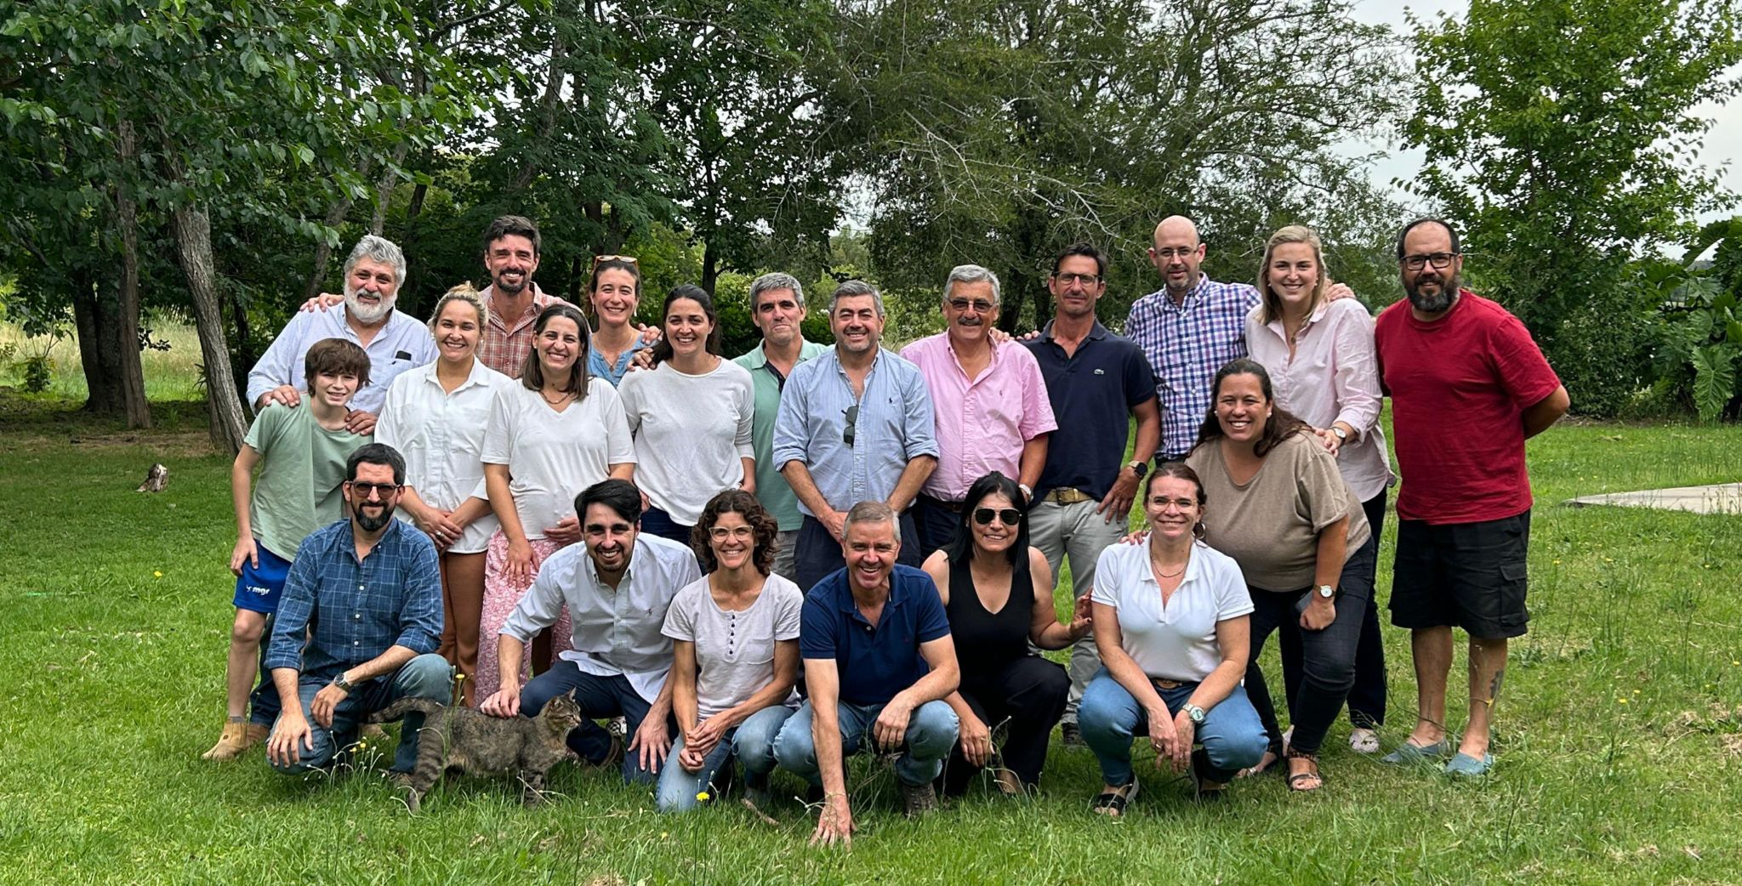


Slide 9

AIDQA

Slide 10










AGESIC / ORT/UTEC/FCEA/
Embajada Suiza en UY
Agroscope (SZ)
Componentes BASICOS
FAO/ORT
INTEGRACION POBLACIONES
Certificación
FOCO EN LA COMERCIALIZACION
CAPTURA DEL MARGEN USD 8,43
MUCHAS
FORMAS

Slide 11
¿Cómo será la mirada?
1
2
3
4
La QA en la cadena láctea
El AIDQA
El Proyecto de la AIDQA Fase III
Nuestro Camino para la Quesería Artesanal del Futuro

Slide 12
Producción
Elaboración
Social
Comercializacion
Dimensiones de abordaje
El Proyecto de la AIDQA Fase III
Proyectos Complementarios

Slide 13
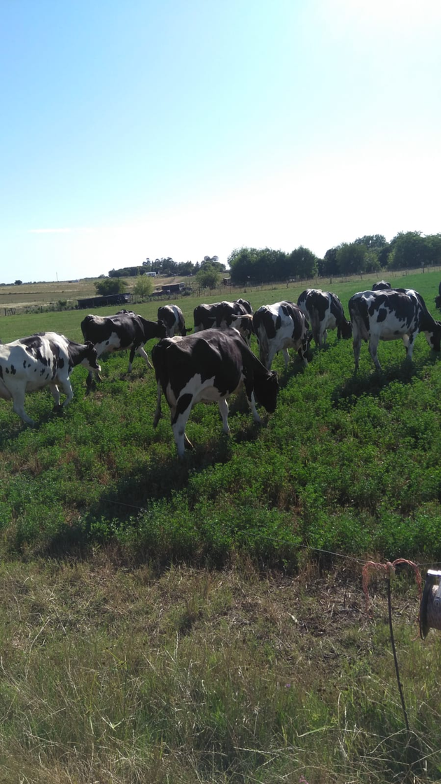
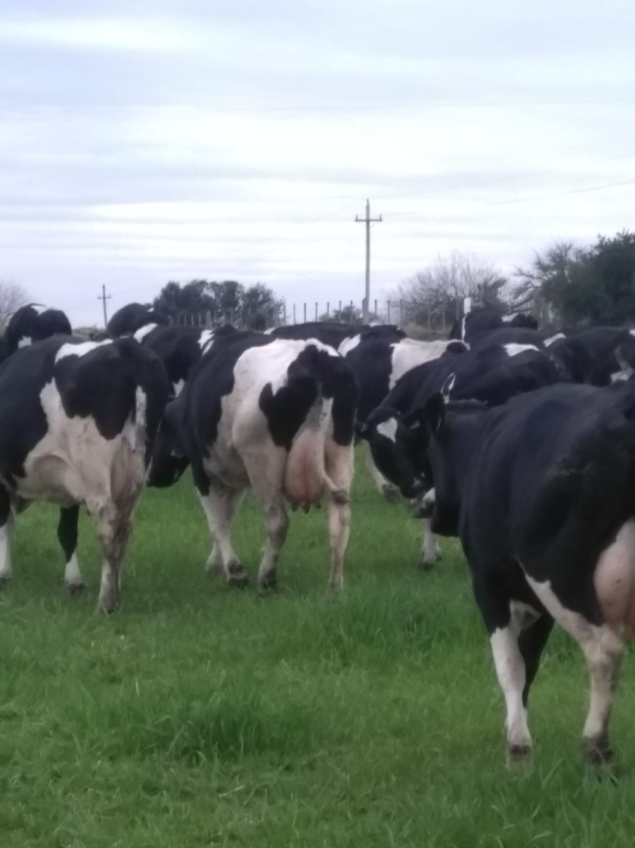
Dimensión Producción

Slide 14

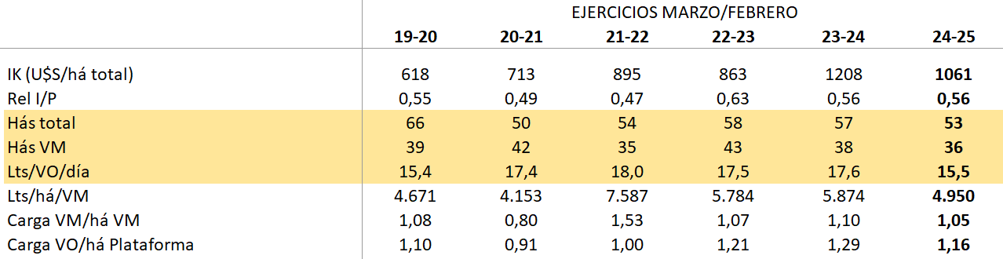
INGRESO Y DATOS FÍSICOS

Slide 15

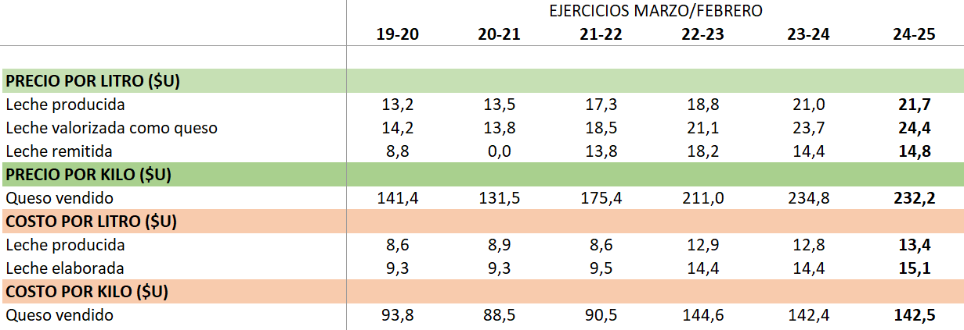
PRECIOS

Slide 16
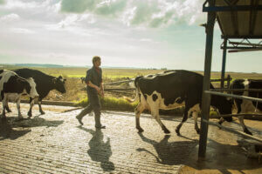
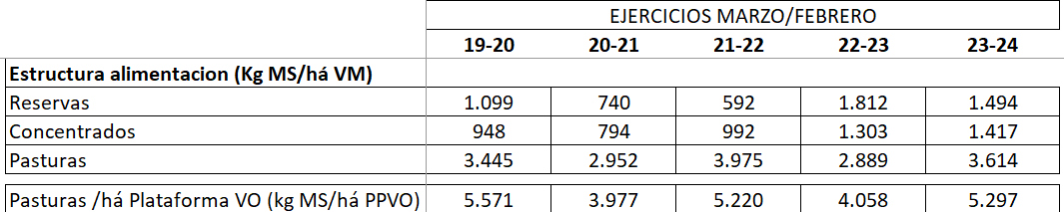
ALIMENTACIÓN

Slide 17
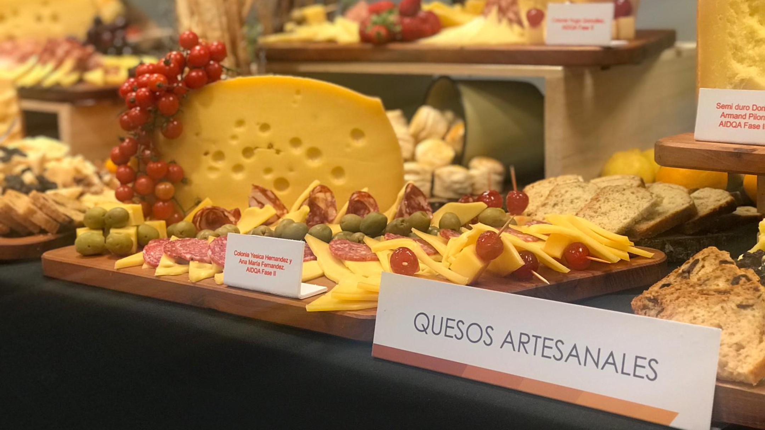
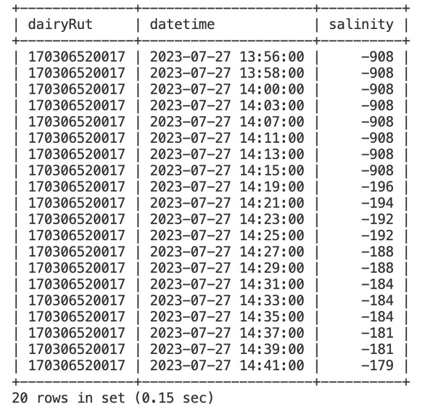
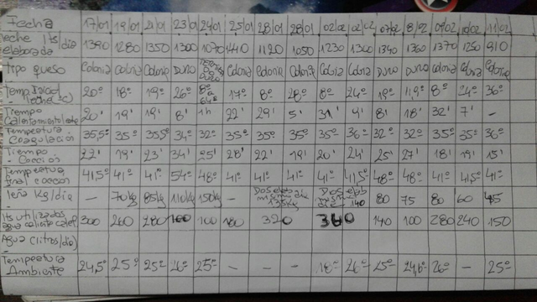
Dimensión Elaboración

Slide 18
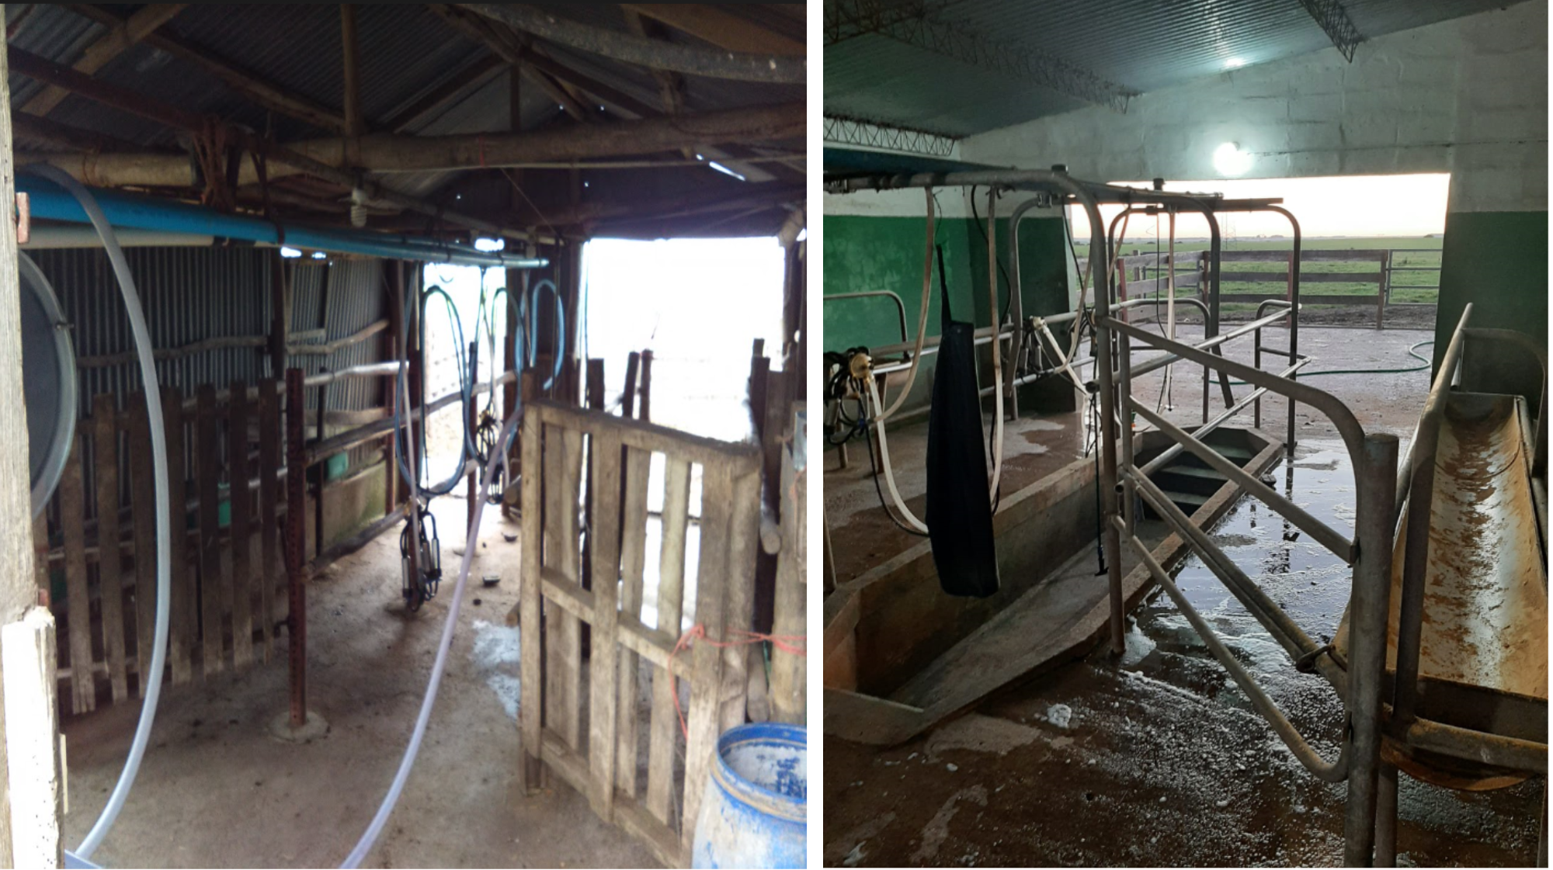

Slide 19
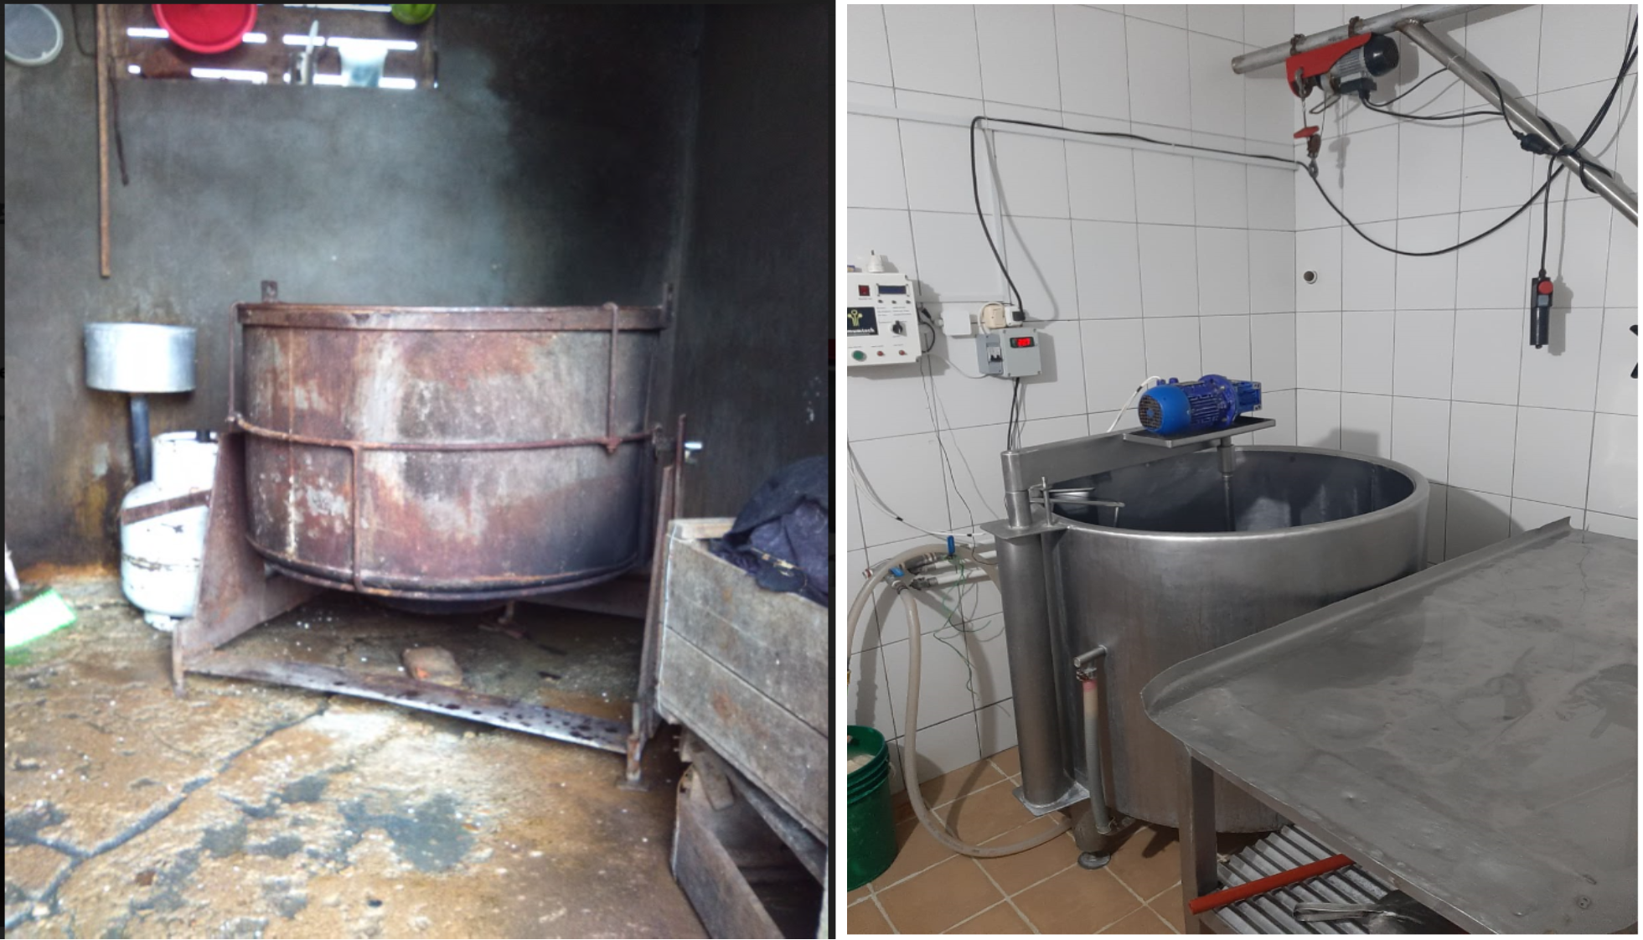

Slide 20
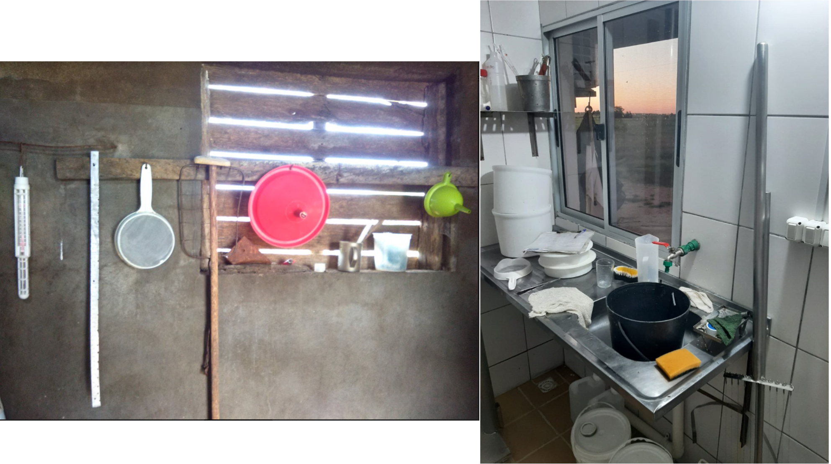

Slide 21
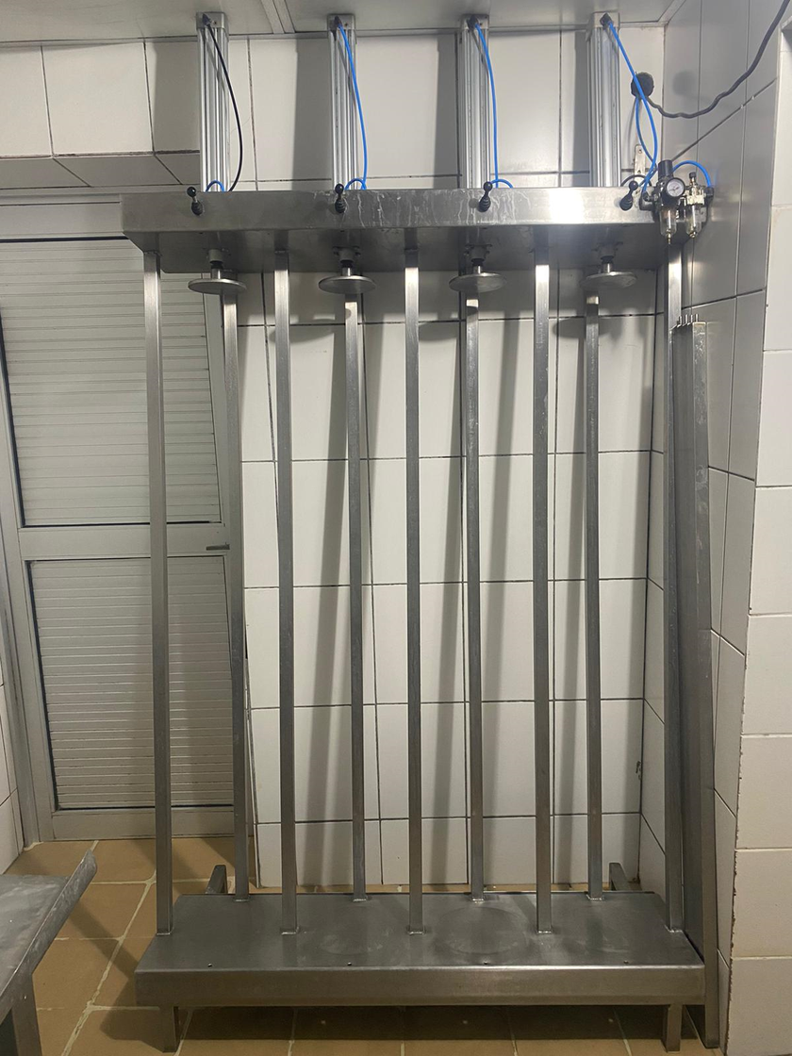
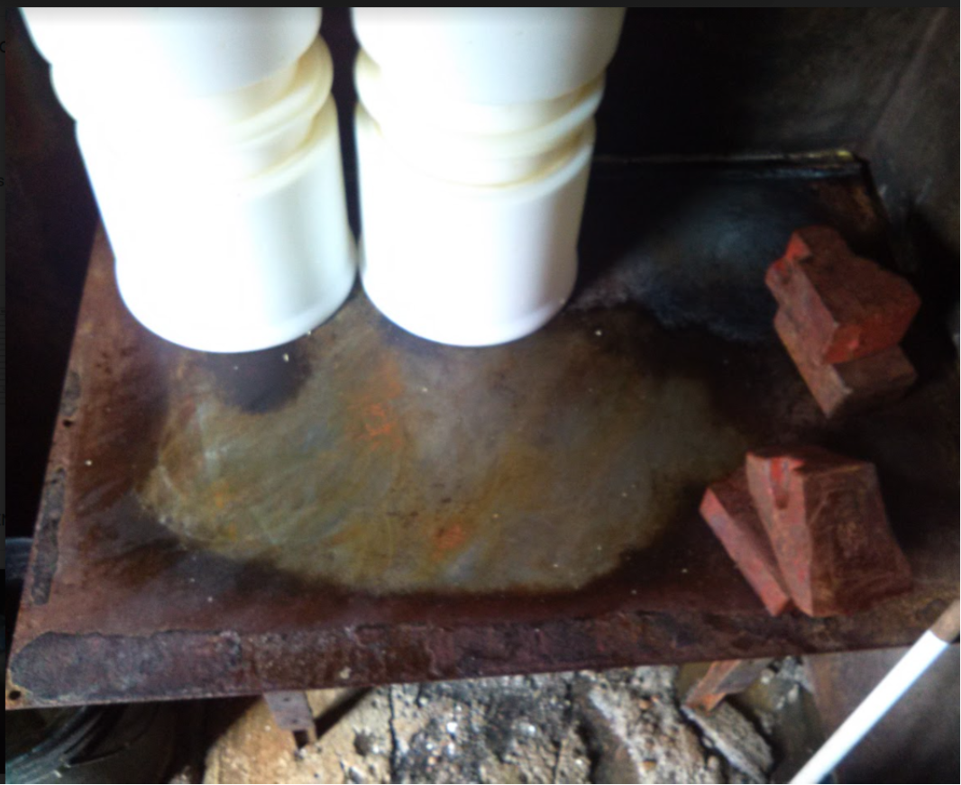

Slide 22
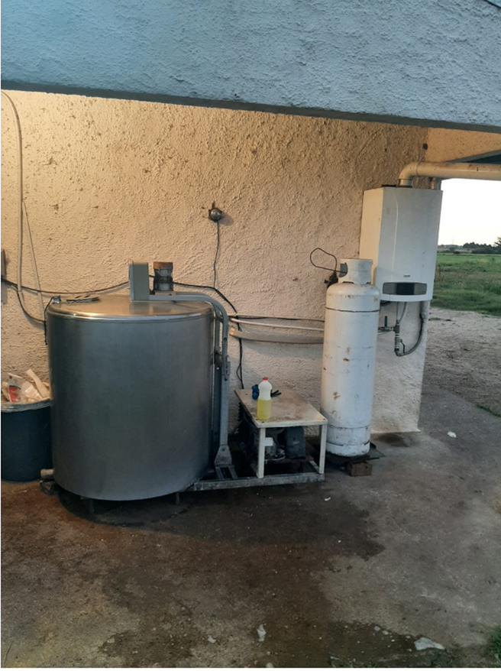
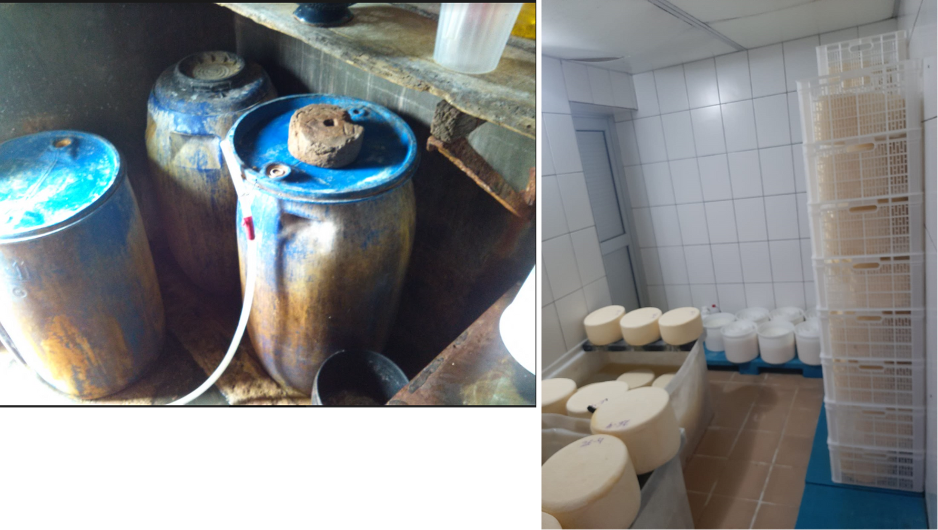

Slide 23
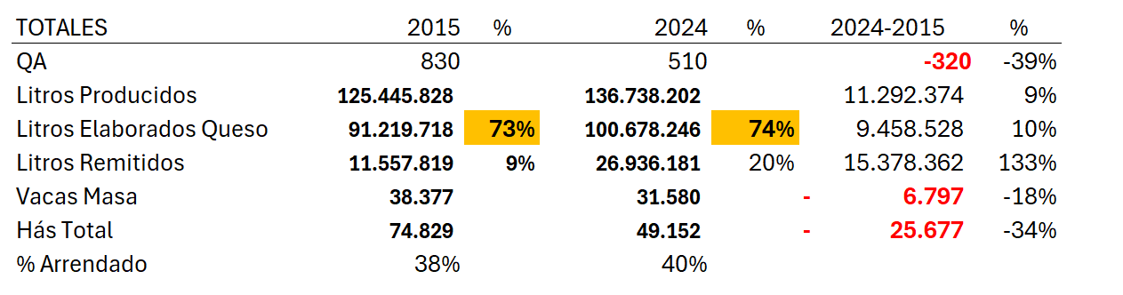

Slide 24
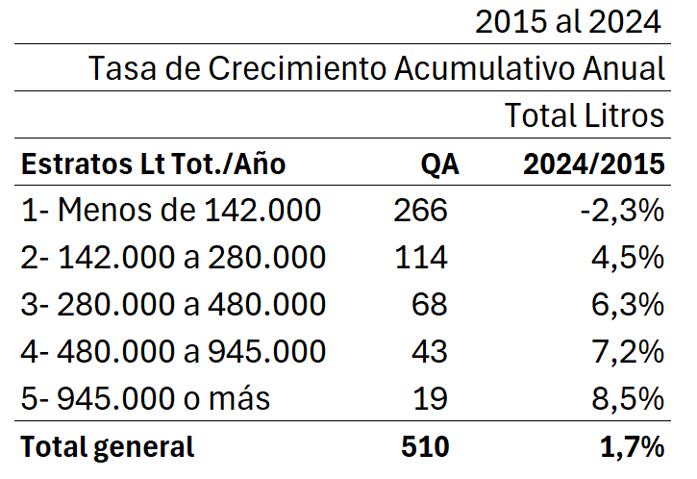

Slide 25
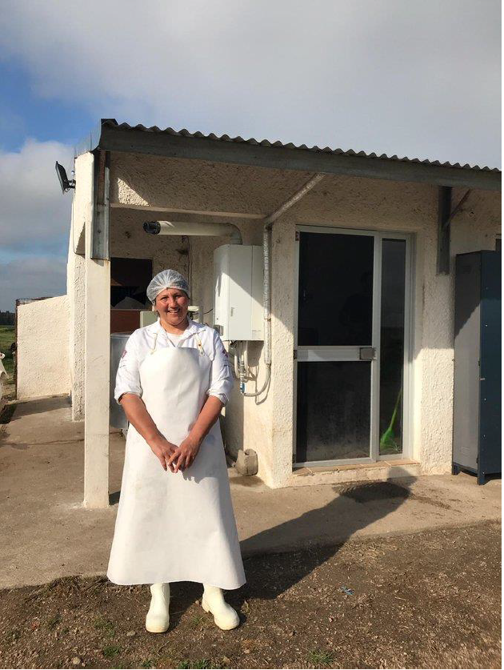
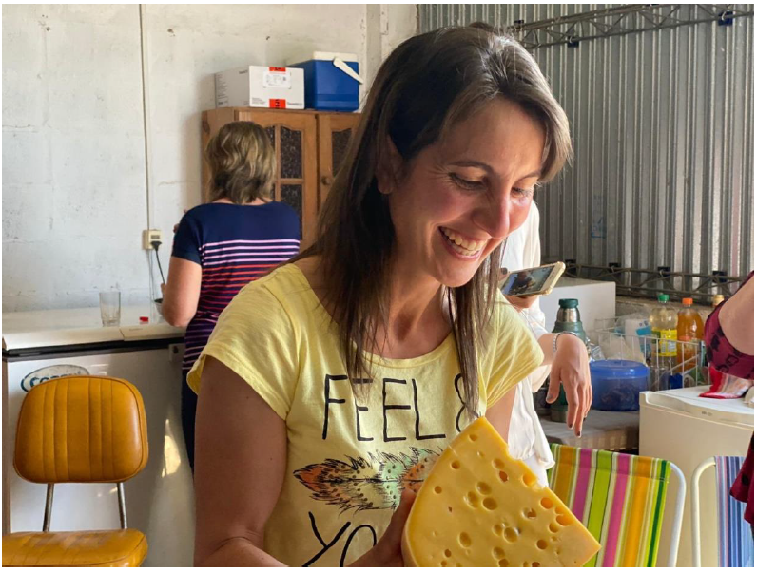
Dimensión Elaboración

Slide 26

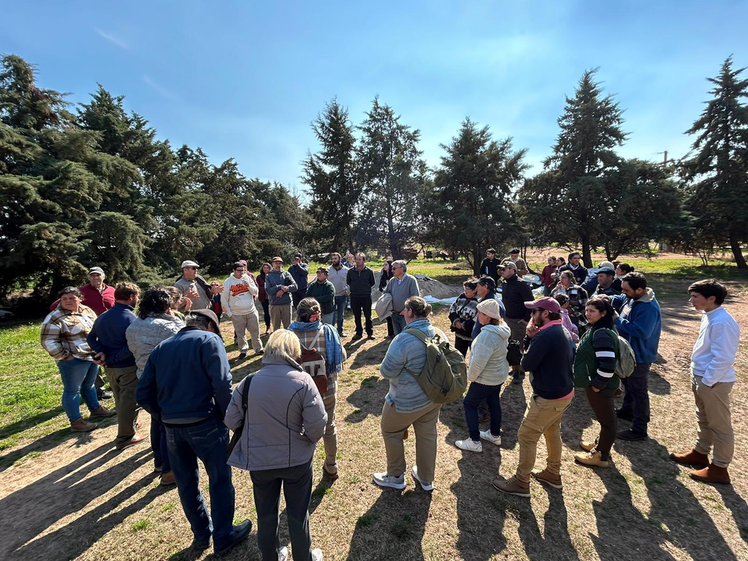
🔗 Trabajo Interinstitucional
En articulación con:
MIDES (SVBG y UCC – Uruguay Crece Contigo)
MEVIR, Poder Judicial, INC, ANEP, ASSE, INAU
.👥 Temas abordados
Relevo generacional y acompañamiento en el retiro
Empoderamiento de mujeres titulares y referentes
Acompañamiento por situaciones de violencia basada en género
Salud mental, embarazo adolescente y violencia en el noviazgo
Becas, vivienda, salud y condiciones laborales
Talleres por el Mes de la Mujer
🧩 Balance de la situación
Marcada división sexual del trabajo
Predominio de tareas masculinas
Persistencia de autoridad patriarcal
💡 Conclusiones clave
El relevo generacional no es automático: requiere integración, planificación y confianza intergeneracional.
El área social es clave para el diseño de una producción sostenible e inclusiva.
La quesería artesanal puede ser un espacio de empoderamiento femenino y valorización del rol de la mujer rural.
Dimensión Social

Slide 27
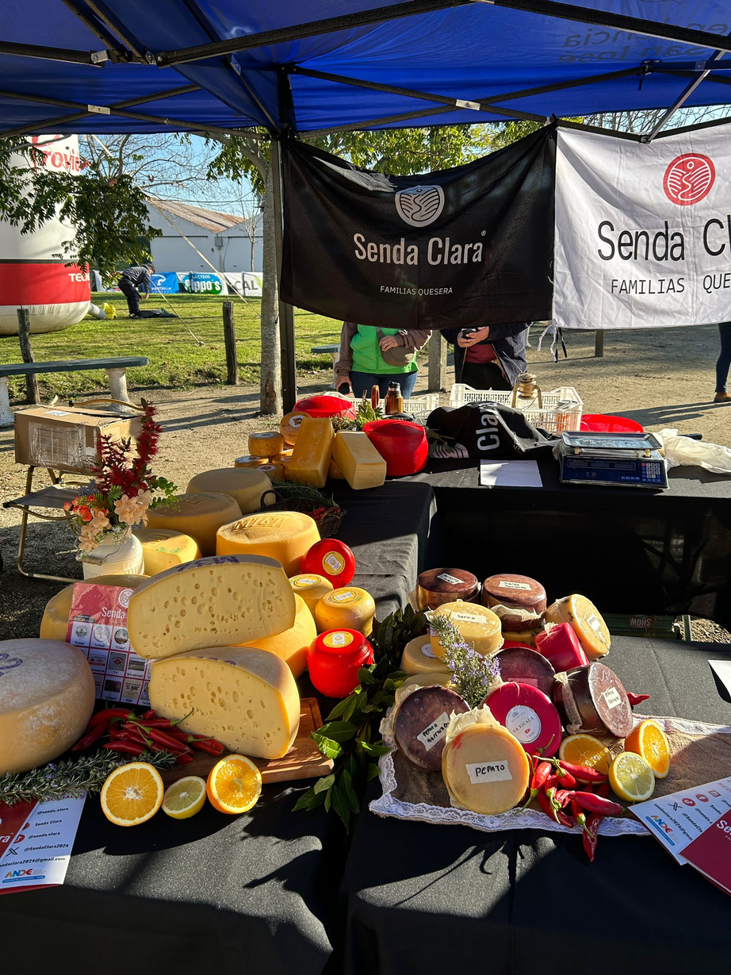
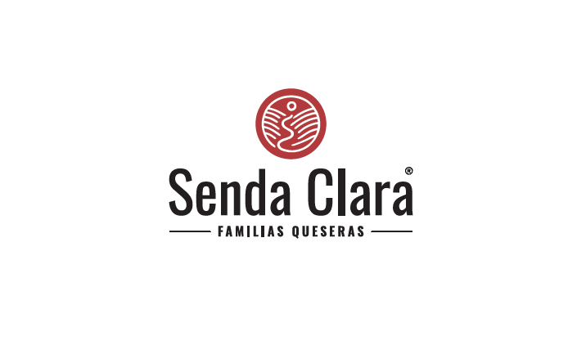
Dimensión Comercialización

Slide 28
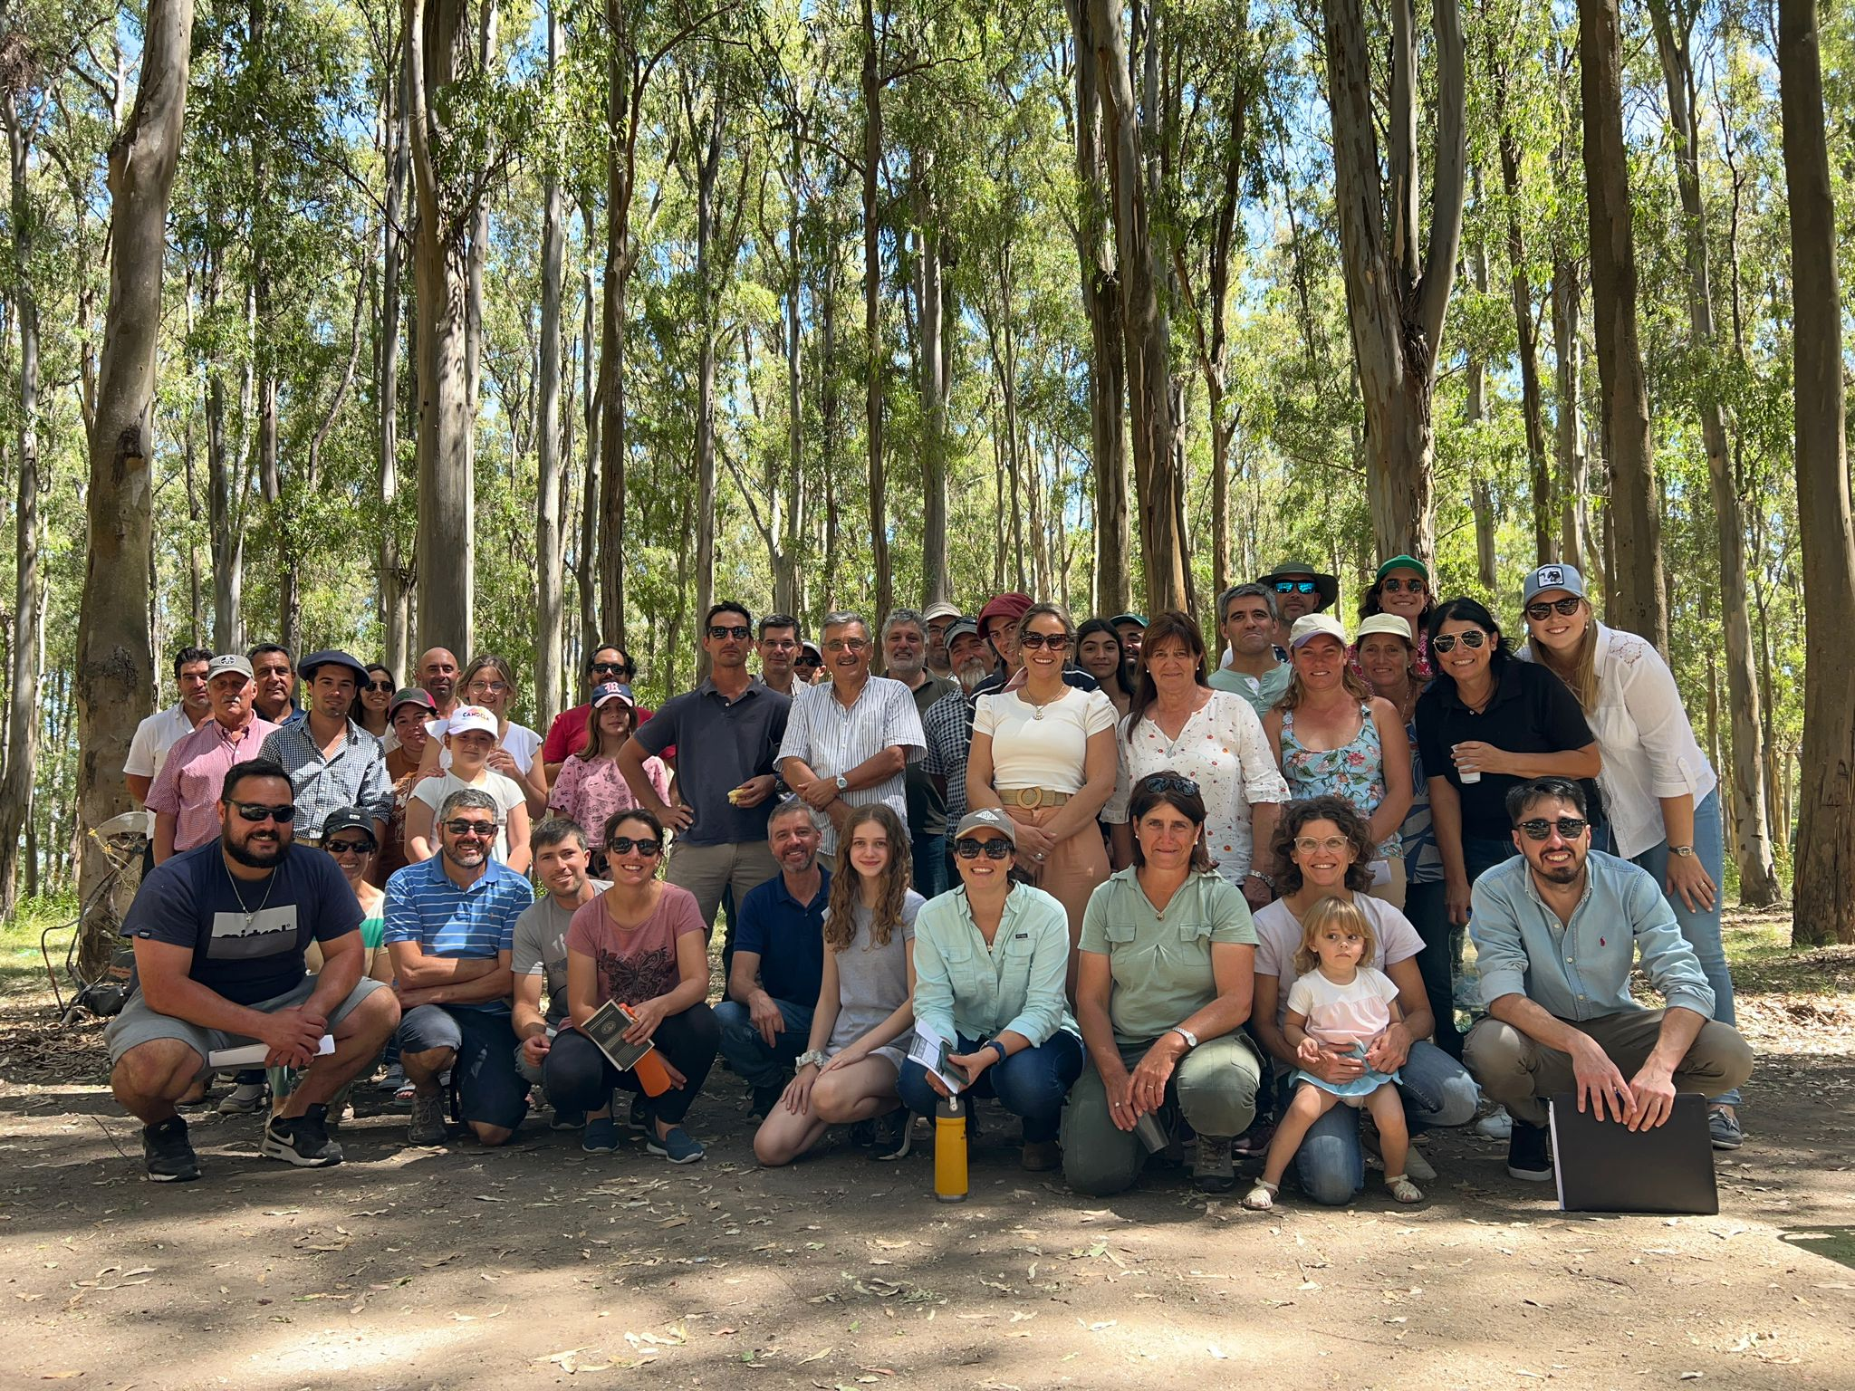

Slide 29
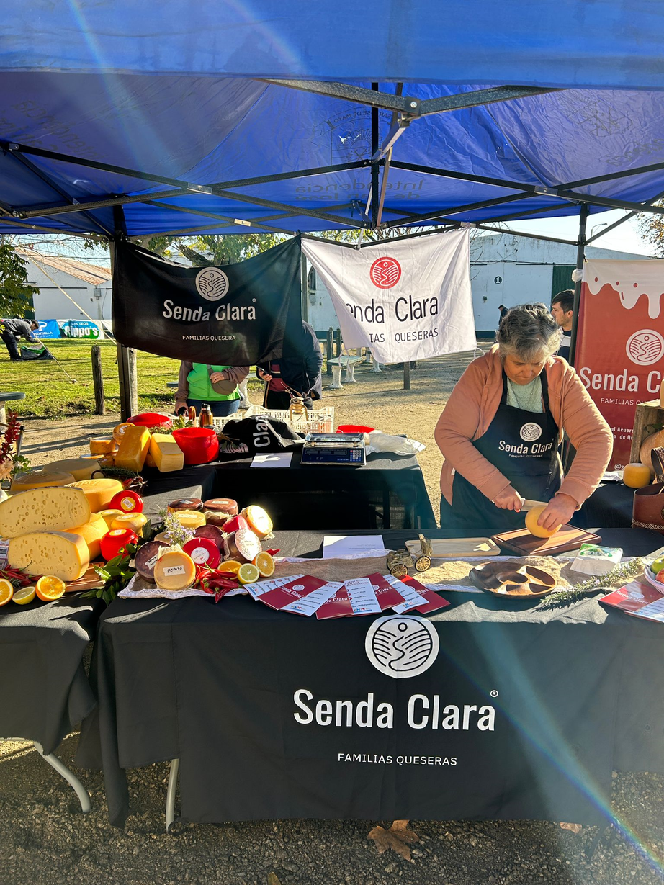
Dimensión Comercialización

Slide 30
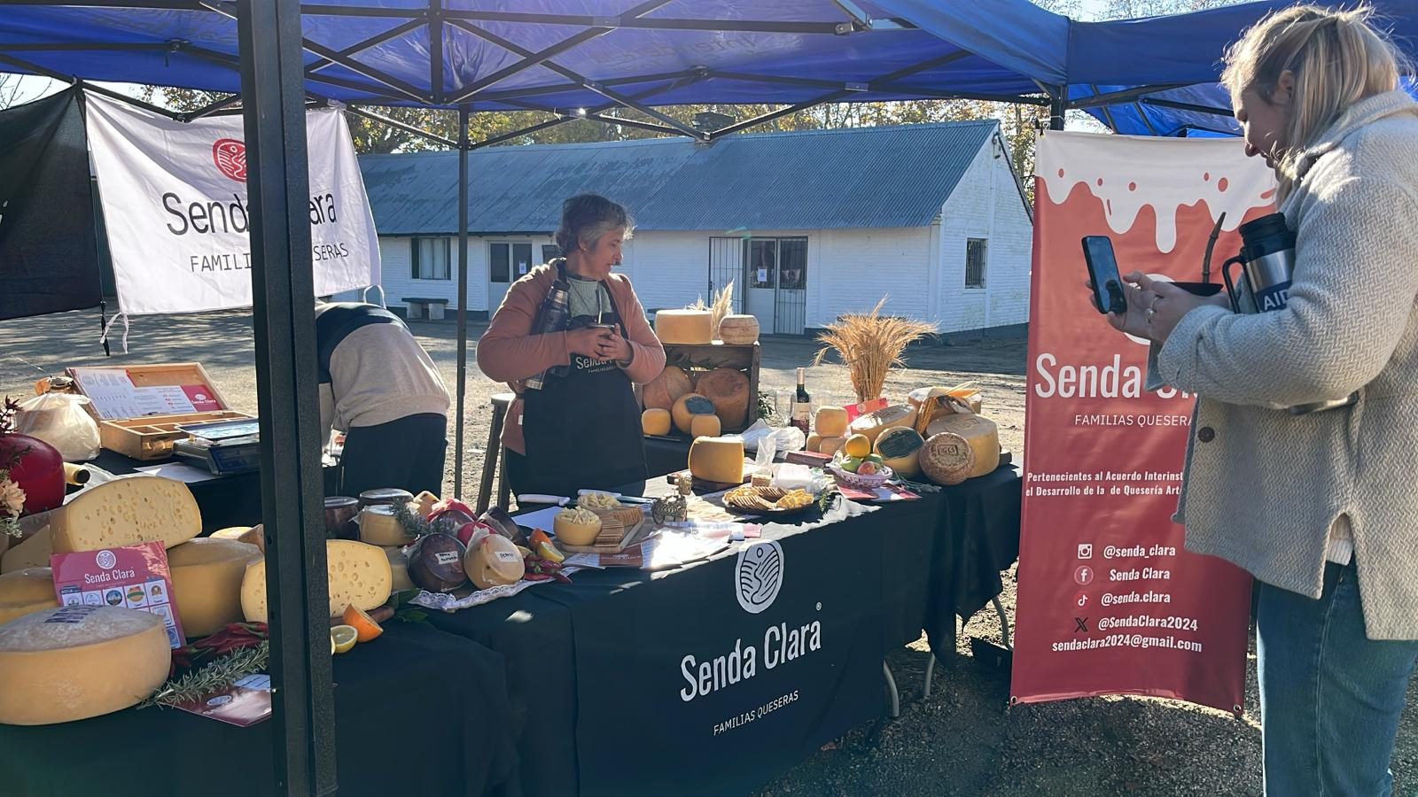

Slide 31
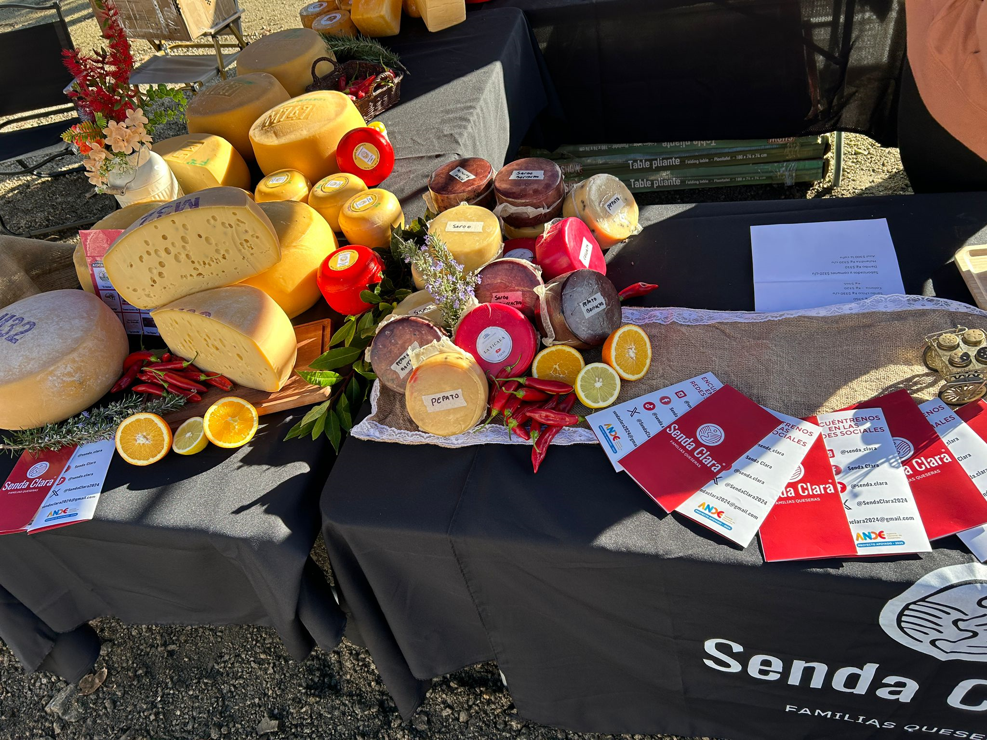

Slide 32



% PARTICIPACION EN EL MERCADO
En Toneladas
 | Año 2023 | Año 2024
Industrial | 76% | 73%
Artesanal | 19% | 21%
Importado | 5% | 6%
Mercado interno | 100% | 100%
Toneladas | 45.998 | 45.036

Slide 33
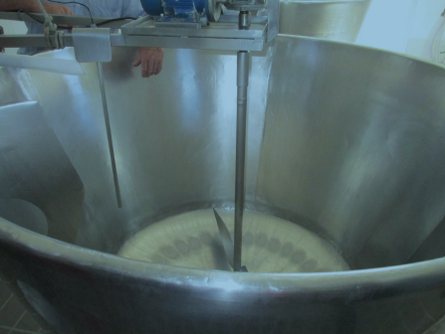
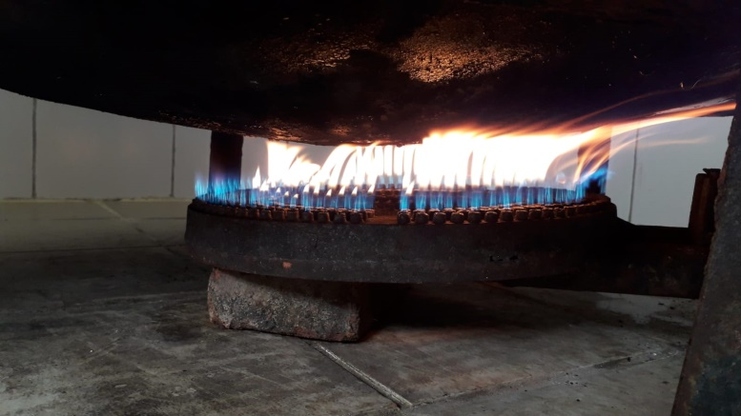
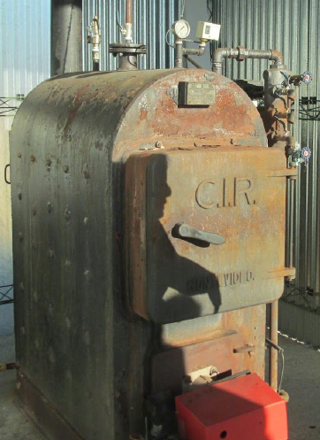
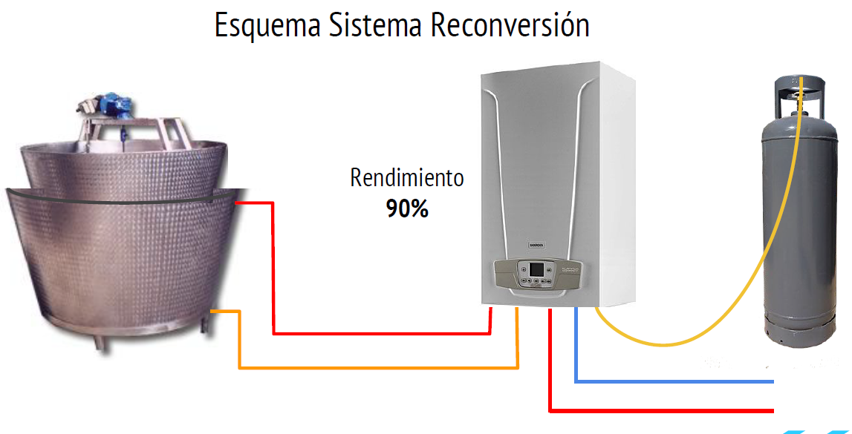
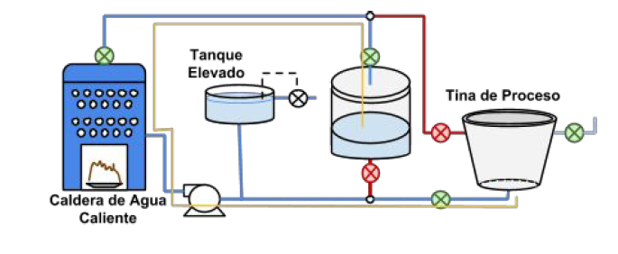




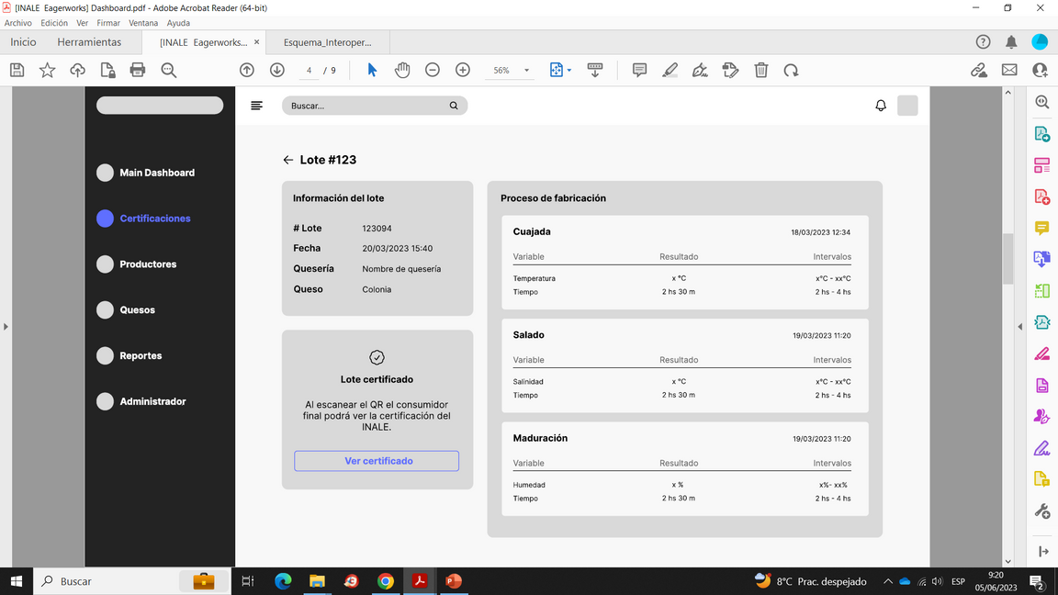
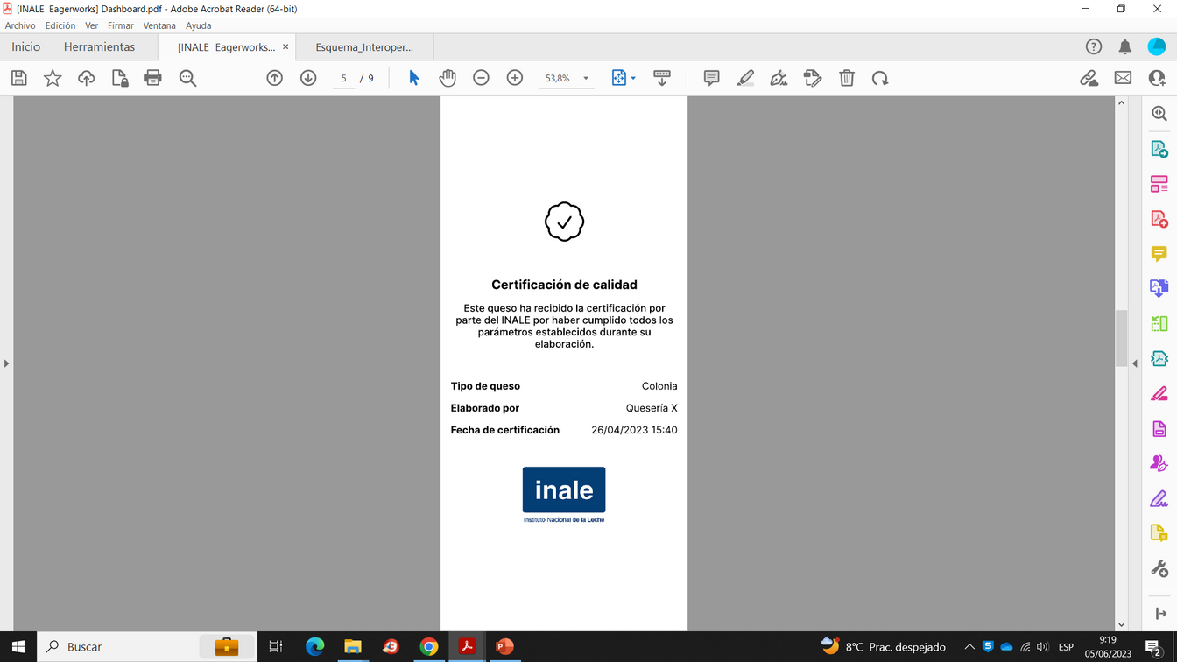

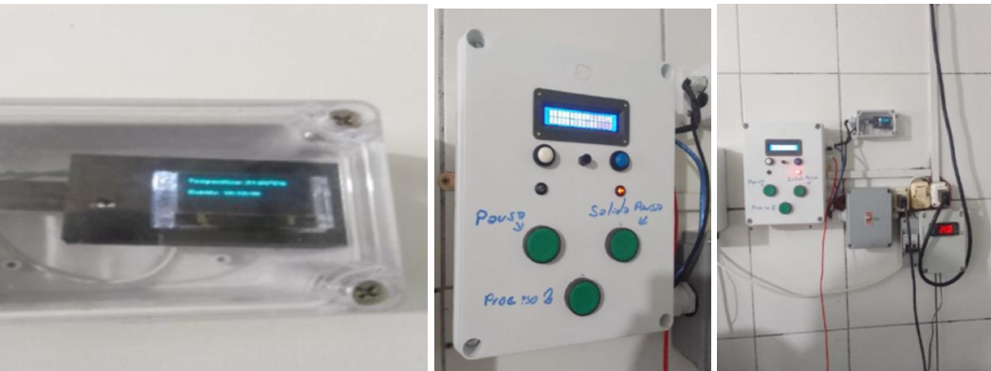

Proyectos complementarios

Slide 34

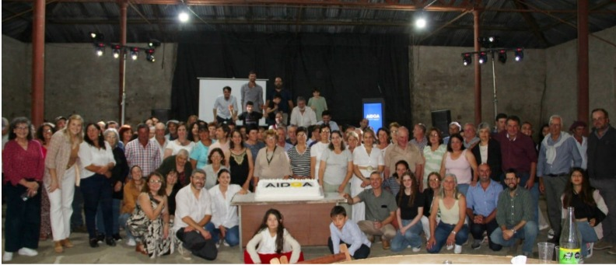
Propósito

Slide 35
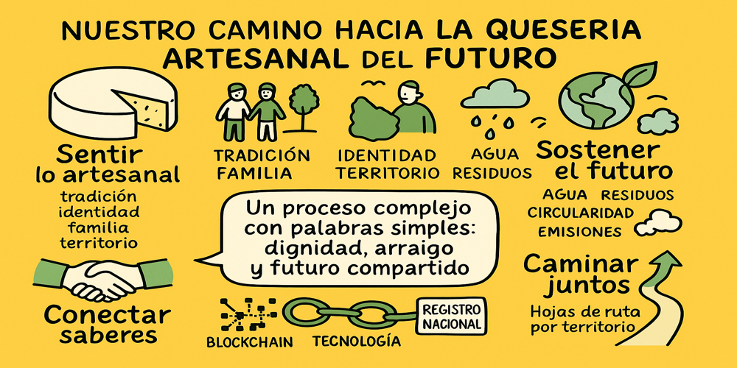

Slide 36
Quesería Artesanal: una mirada desde la experiencia del AIDQA
Ernesto Triñanes - Gerente de Sostenibilidad y Proyectos
Instituto Nacional de la Leche
4 de JUNIO de 2025

